Slide 2

Hvad er Bibliotek.dk
Bibliotek.dk giver dig adgang til materialer på alle offentlige biblioteker i Danmark.
Du kan søge og bestille bøger, artikler, film, musik og meget mere.
De materialer, du bestiller, bliver leveret til dit lokale bibliotek, hvor du kan afhente dem.
Denne guide viser, hvordan du nemt og hurtigt kan søge efter og læse artikler online på Bibliotek.dk, uanset om det er til studiet eller for din egen interesse.

Slide 3
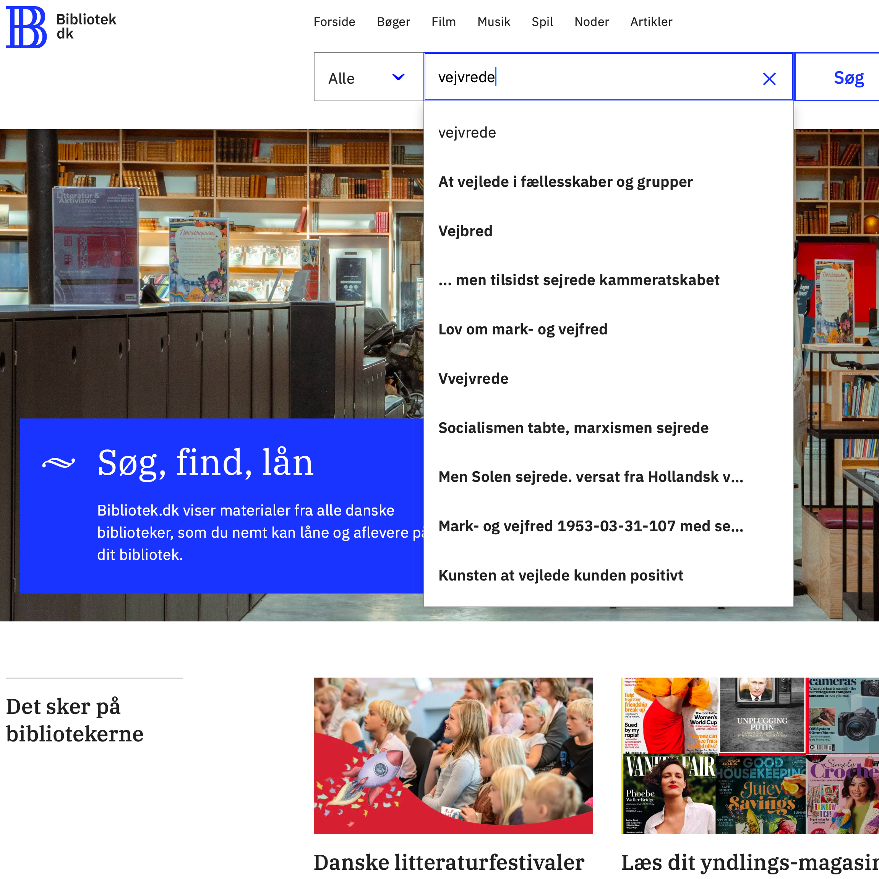
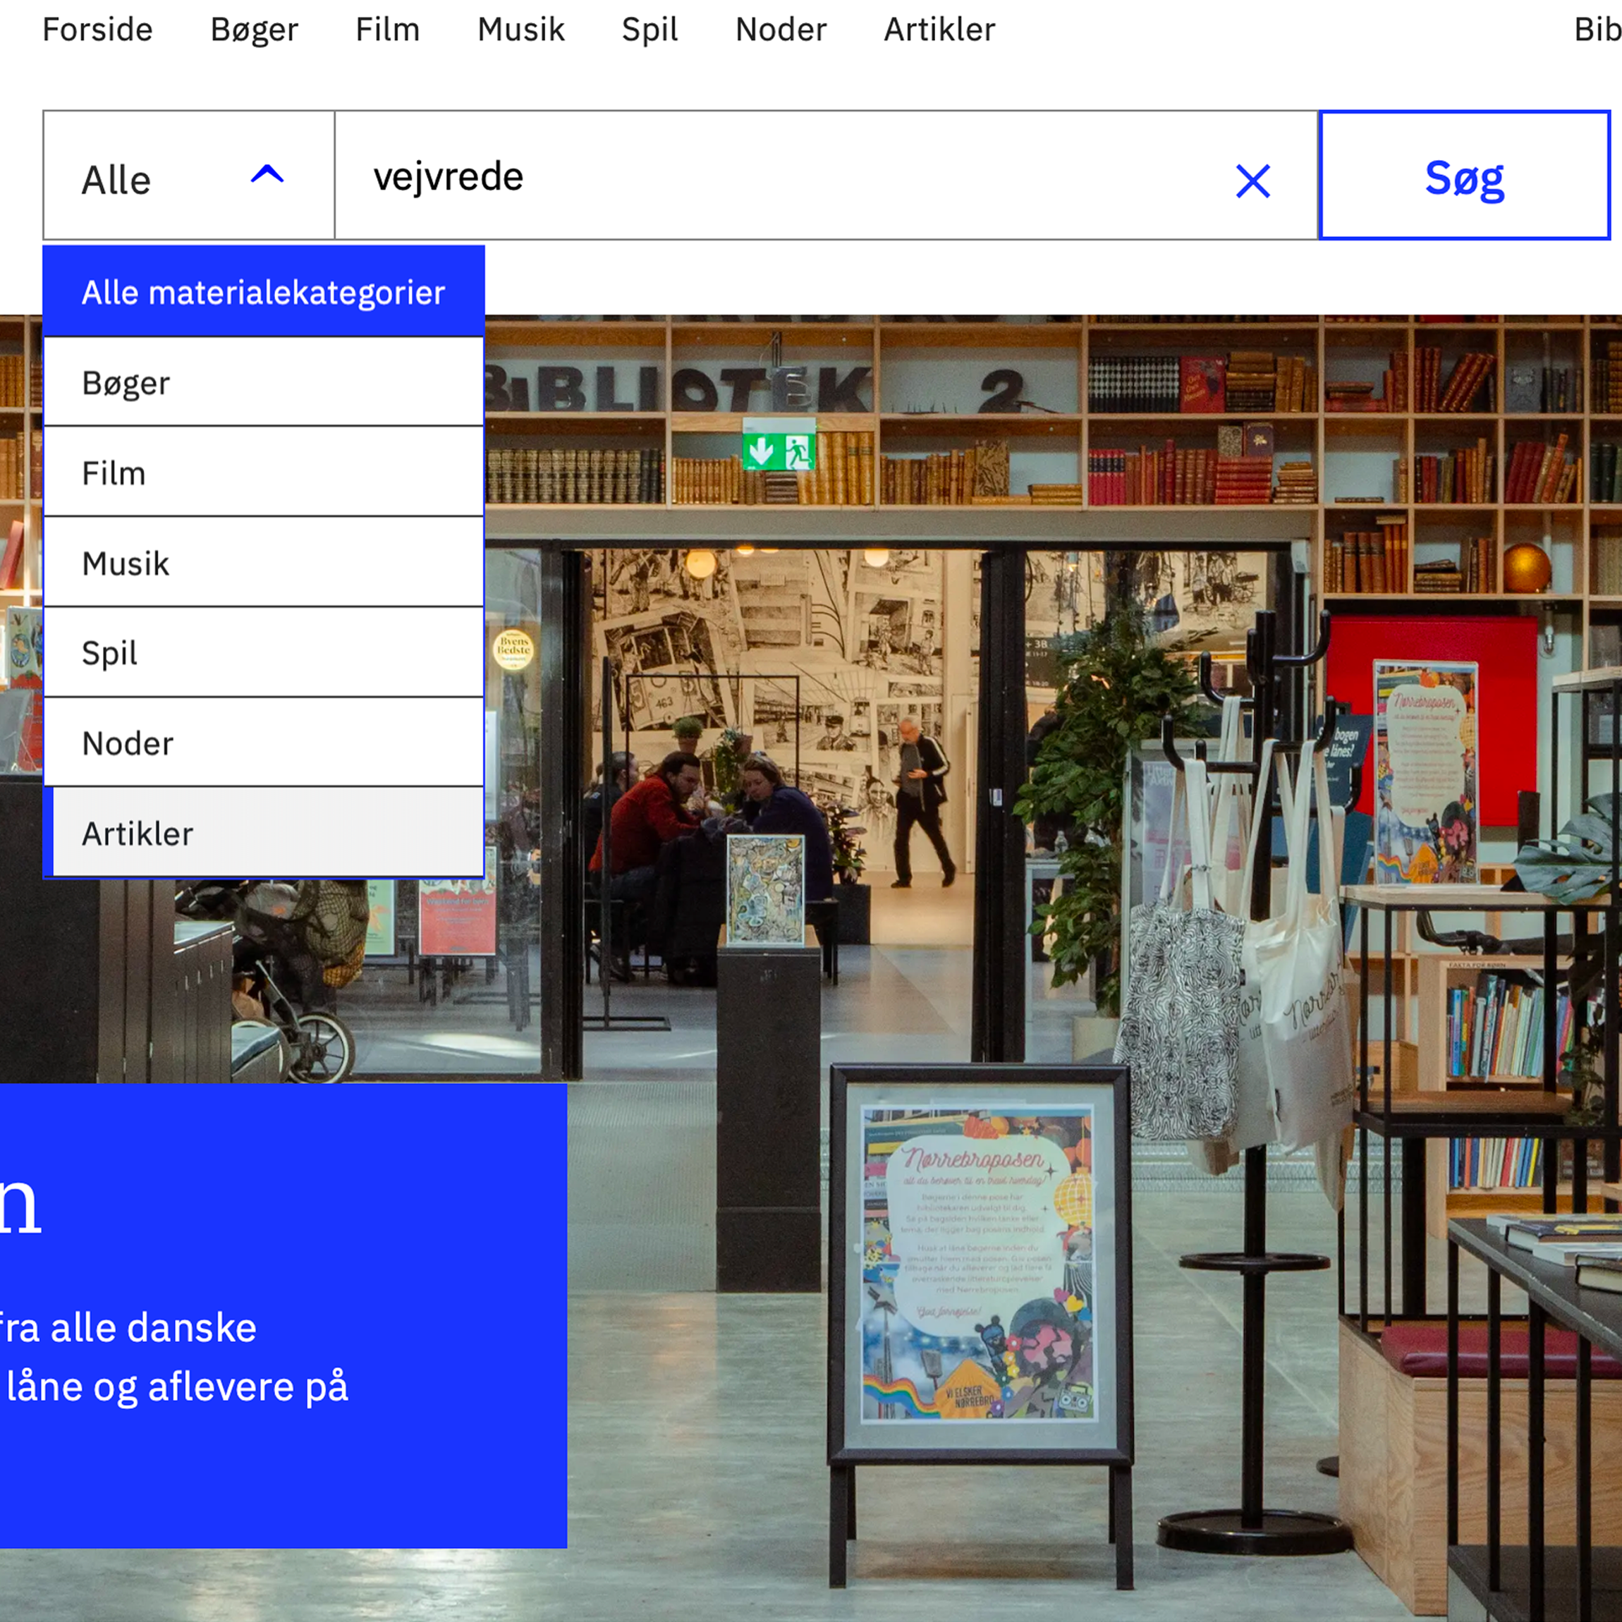


Sådan søger du efter artikler
Sådan gør du:
Indtast dine søgeord. Start med at skrive dine søgeord i søgefeltet, fx vejvrede.
Begræns dine resultater. For at få mere præcise resultater kan du vælge Artikler i rulle-menuen til venstre for søgefeltet.
Klik på Søg for at finde relevante artikler baseret på dine søgeord og valg.
1. Indtast dine søgeord i feltet
(fx vejvrede).
2. Vælg Artikler i rullemenuen til venstre for søgefeltet for at begrænse dine resultater.

Slide 4
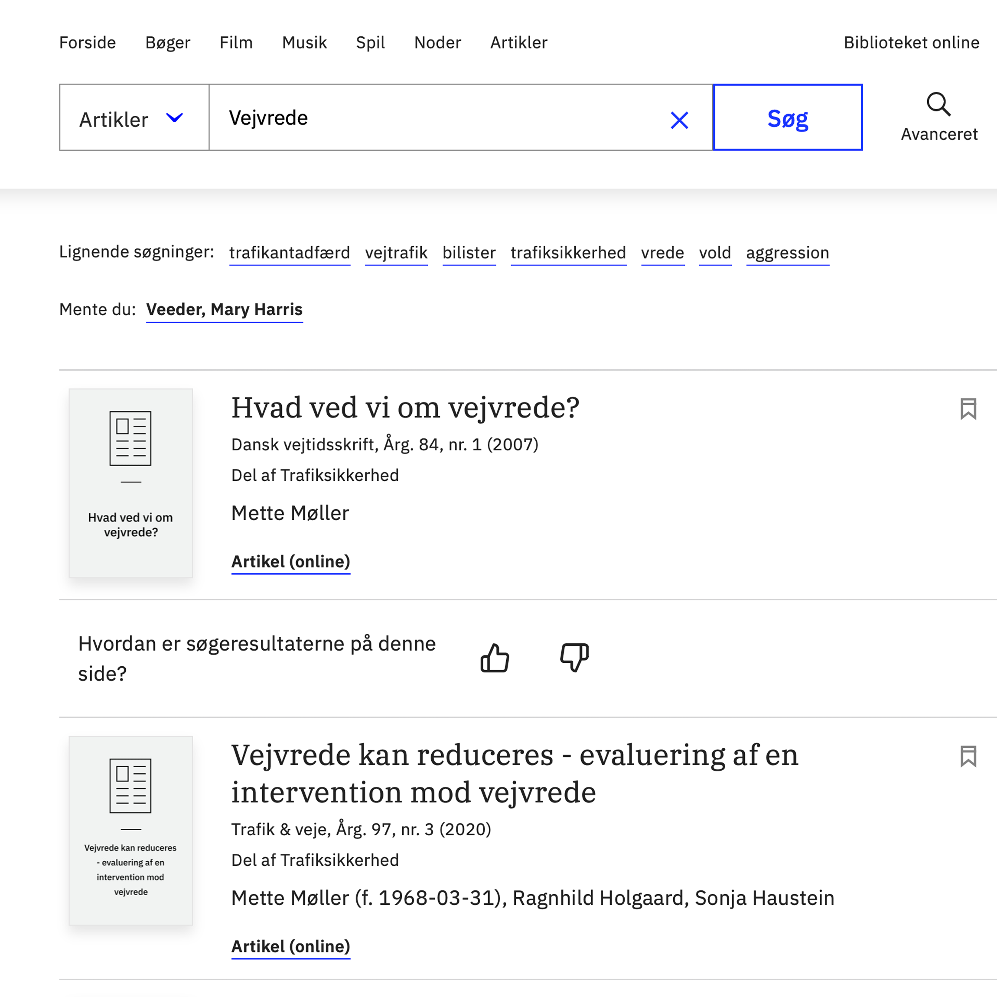
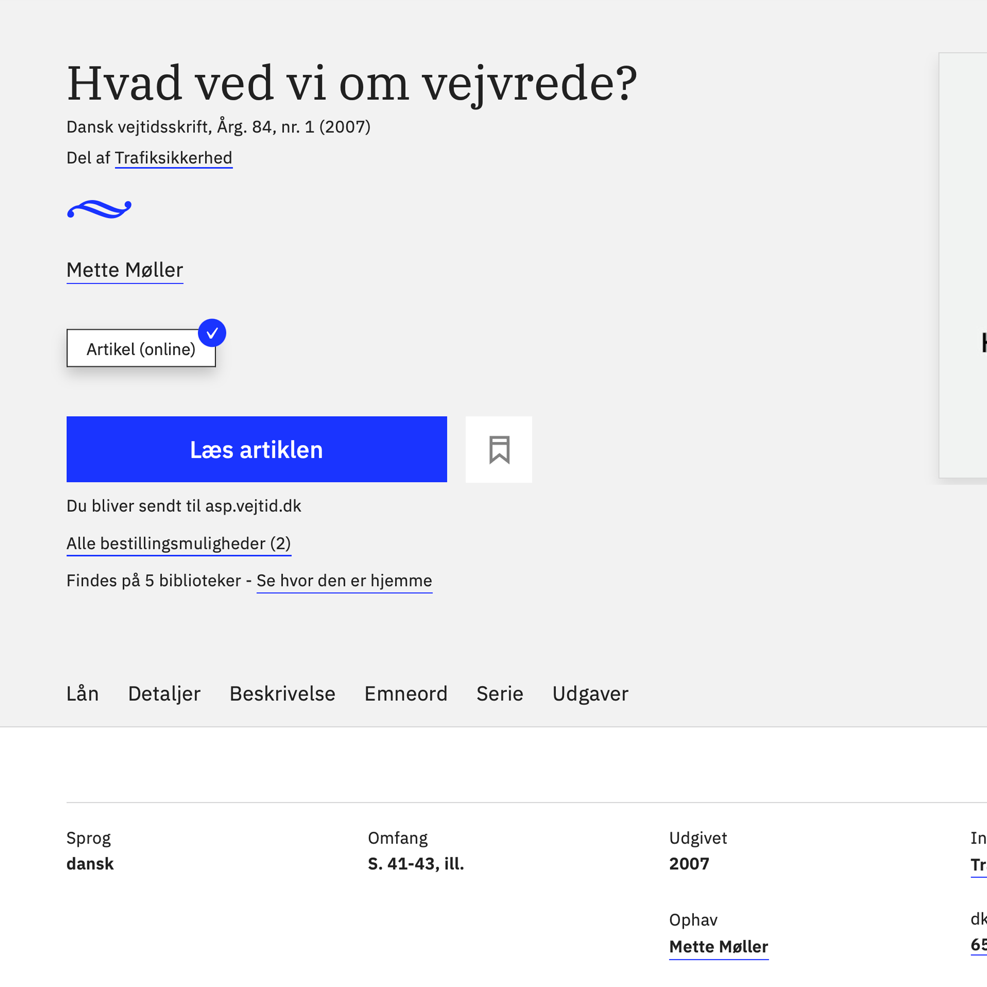
Sådan får du adgang til din artikel
Sådan gør du:
Søgeresultat: Når du har indtastet dine søgeord og trykket på enter får du en oversigt over både tidsskrifts- og avisartikler, der matcher din søgning.
Få adgang til artiklen: Klik på titlen. Hvis artiklen findes online, vil der være en Læs artiklen-knap. Klik på den for at få direkte adgang til artiklen.
1. Når du har søgt, får du en liste over både tidsskrifts- og avisartikler. Klik på titlen.
2. Hvis artiklen findes online, vil der være en Læs artiklen-knap.

Slide 5
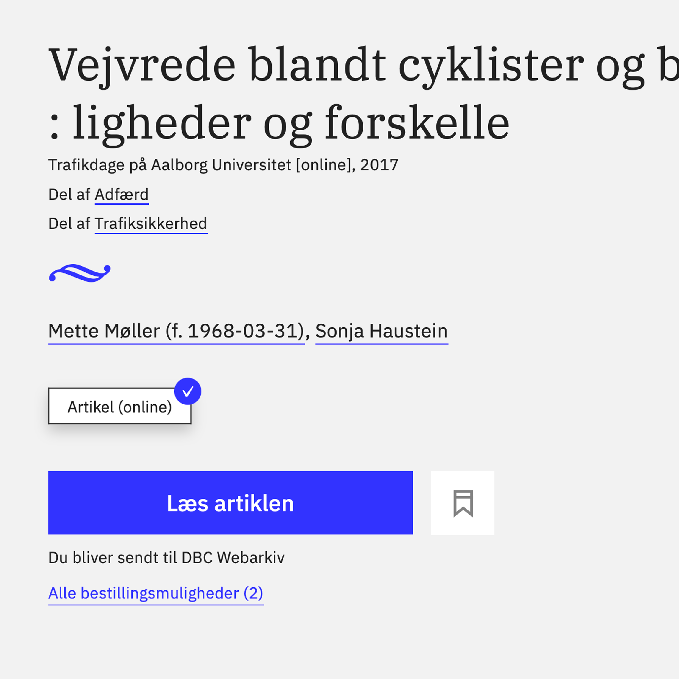
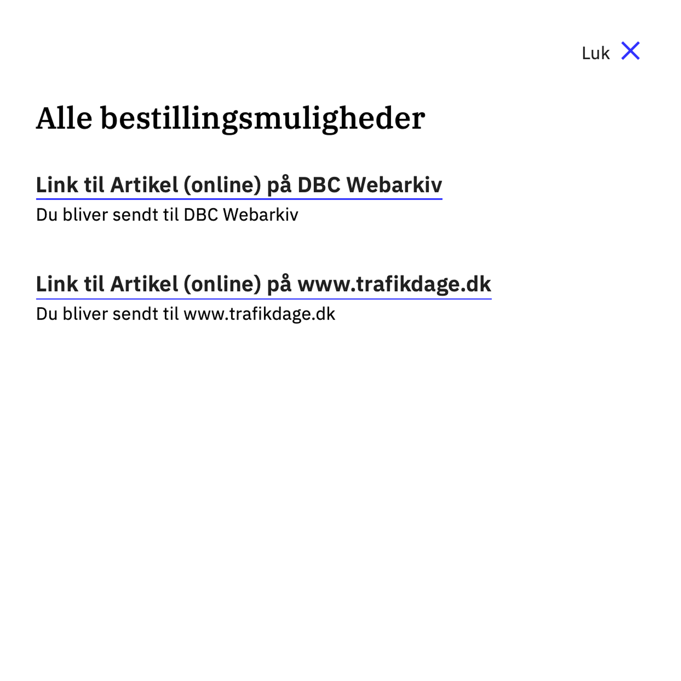
Sådan får du online adgang til artikler
Der er flere måder at få adgang til artikler online:
Direkte adgang på udgiverens hjemmeside
PDF-udgave via DBC Webarkiv
Infomedia (ofte avisartikel)
Digital kopi fra Det Kgl. Bibliotek.
1. Klik på Alle bestillingsmuligheder for at se, hvilke muligheder, du har.

Slide 6




Bestil en digital kopi
Hvis dit bibliotek har abonnement på Digital Artikelservice, kan du bestille digitale kopier af artikler fra Det Kgl. Bibliotek.
Du skal være logget ind for at bestille.
Du modtager artiklen som PDF i din e-mail.
Se også guiden:
Digital Artikelservice – Sådan finder
og bestiller du artikler hurtigt via Bibliotek.dk

Slide 7
Kort opsummering
Søg efter artikler: brug Artikler-filteret til at begrænse dine resultater.
Klik på Læs artiklen for online adgang.
Tjek alle online adgangsmuligheder.
Bestil en digital kopi, hvis det er relevant.
Læs mere: Digital Artikelservice – Sådan finder og bestiller du artikler hurtigt via Bibliotek.dk

